Slide 1


Una presentación realizada completamente por: Moon
Realizada y dirigida a: SUN <3
Una persona
unica <3

Slide 2
Índice
  El motivo de la presentación
  Nuestro comienzo
  Que significas para mi
  ¿Por qué te amo?
  Tus ojos
  Tu amor
  Lo nuestro
  ¿Qué nos depara?

Slide 3

Motivo de la presentación
Como ya sabes mor, hoy es tu cumpleaños.
Asi que en los tiempos libres que tenia decidi hacer una presentación linda para ti, esto es parte de unos regalos que tengo para ti, independientemente de si lo estas viendo al inicio del dia o en la noche, y si la pasamos juntos o no, quiero que sepas que te amo demasiado, y que por ti haria lo que fuera, y que hoy no solo cumples años, tambien significa que cada vez falta menos para el dia de nuestra boda jskjdkj, pero bueno mor, espero que la presentación sea de tu agrado y te guste.
FELIZ CUMPLEAÑOS, MI CIELOOOOOOO

Slide 4

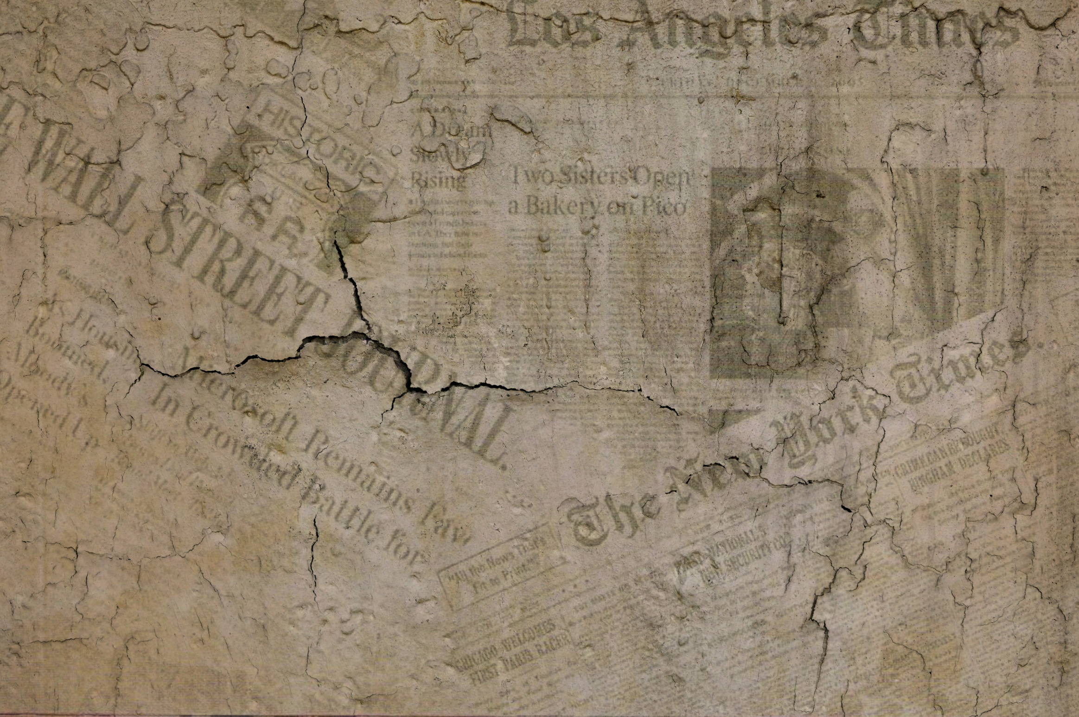
Introducción
¿Te habías imaginado que un día alguien llegaría y te amara tanto como yo?, y es que para mi, el amarte es un placer, cuando estoy contigo pierdo los sentidos, el tiempo se me va, y no pienso en nada mas que el estar junto a ti, esta presentación tratara de explicar todos esos bonitos sentimientos que tengo por ti <3

Slide 5
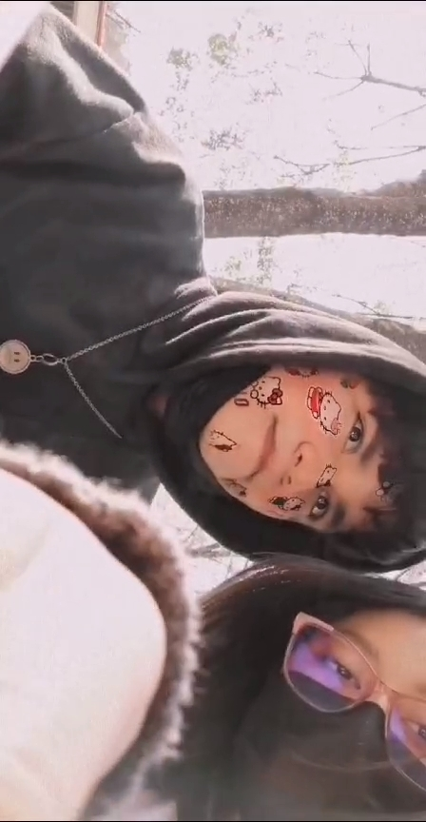
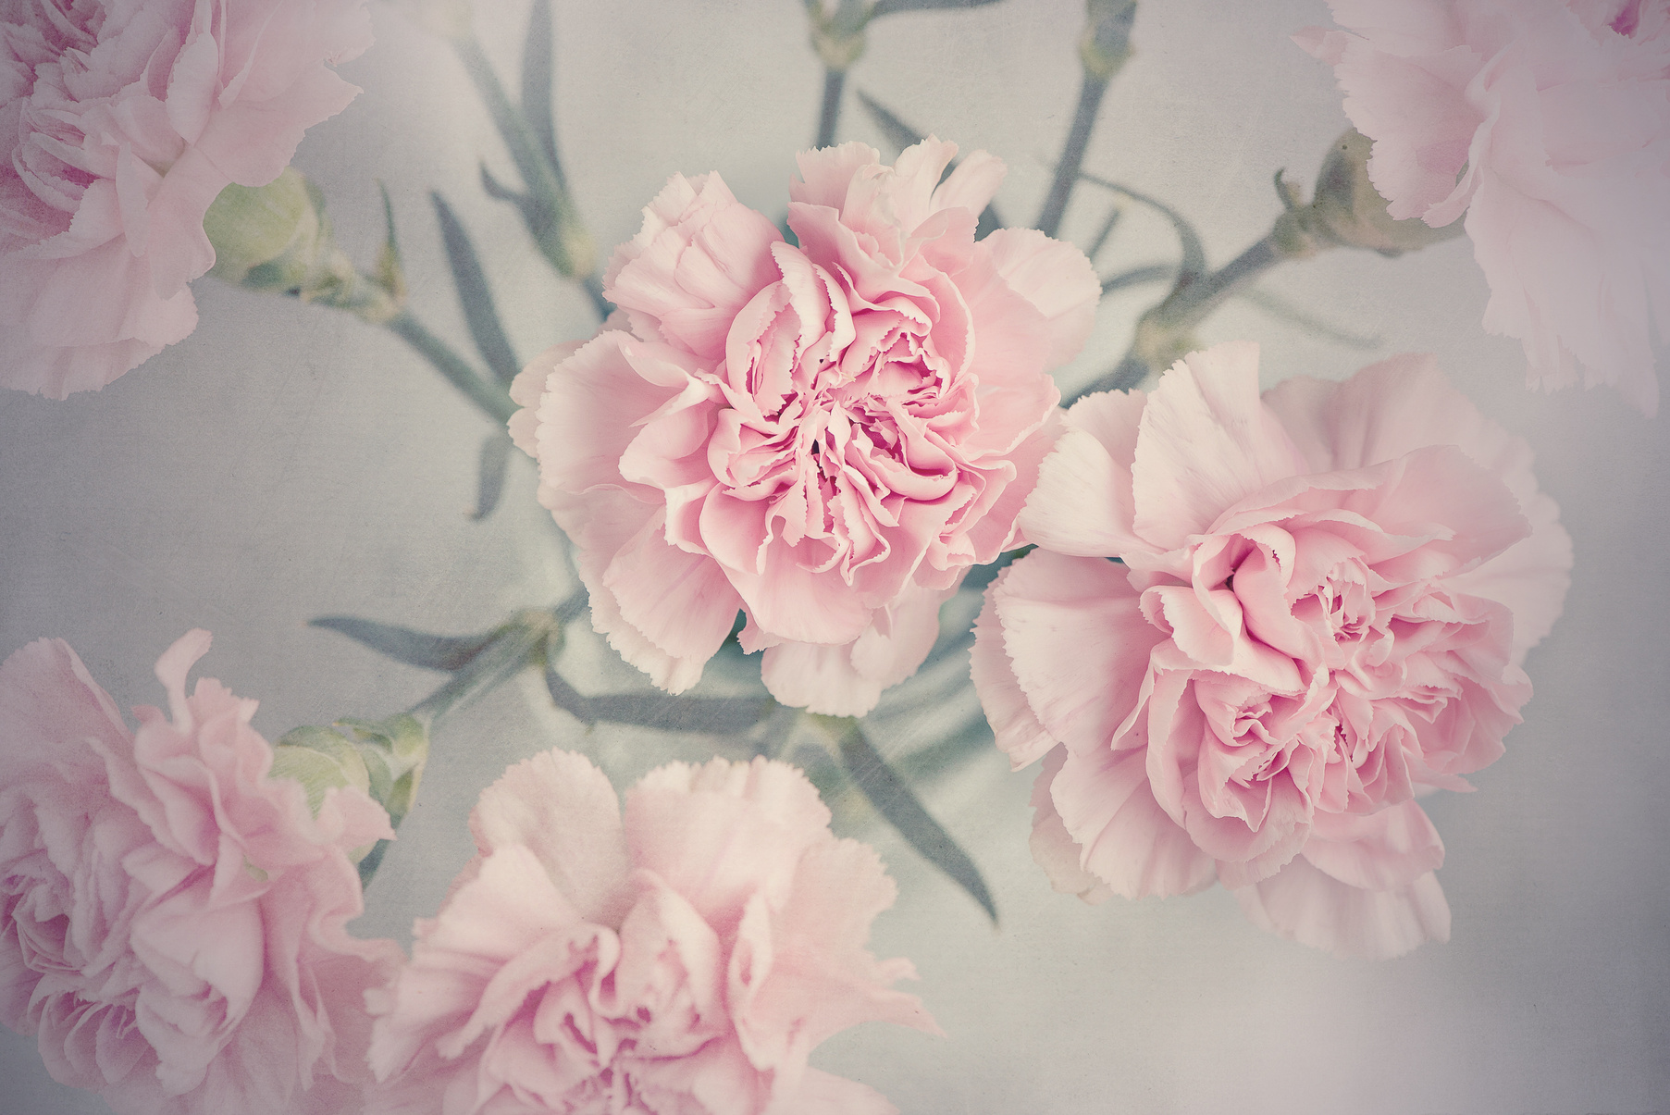
Nuestro comienzo
¿Recuerdas el dia en que te conoci?, el momento donde nuestros caminos dejaron de estar separados para volverse uno solo, recuerdo que estabas afuera de clases, esperando a que nuestra siguiente clase empezara, pero tardo bastante, entonces coincidimos.
Empezamos con un hola, seguido de un “que haces”, esas dos palabras serian las que darian inicio a nuestra historia de amor aquel 13 de octubre del 2026, y desde entonces hemos tenido altas y bajas, dias buenos y malos, pero creeme mi amor cuando te digo que, esos momentos no los cambio por nada del mundo, porque son los momentos que nos hicieron ser quienes somos ahora <3

Slide 6
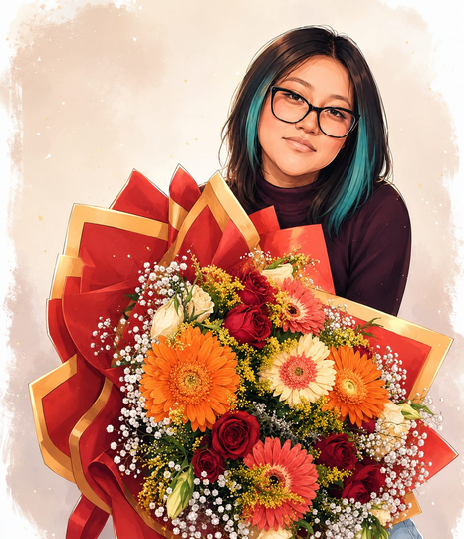
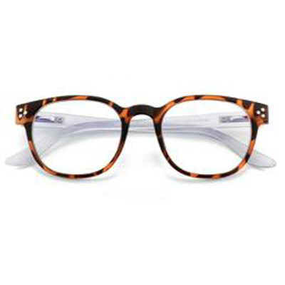
¿Qué significas para mí?
Tu significas muchas cosas para mi, por ejemplo, ya no puedo ver unos lentes sin que los asocie contigo, tu nombre por ejemplo tu nombre y los dos apellidos son aquello que conforma lo que mas amo en esta vida, al recordar tu nombre recuerdo, un calido hogar, una dulce mañana de descanso, una salida y flores, besos que en cada uno de ellos me dices lo mucho que me extrañas, y los abrazos que siempre necesite y ahora tu me los das, eres para mi lo que la inspiración es para el artista, eres lo que necesito en mi vida, si te tengo que decir que significas para mi, en una sola palabra, la palabra seria: AMOR
Alexandra

Slide 7
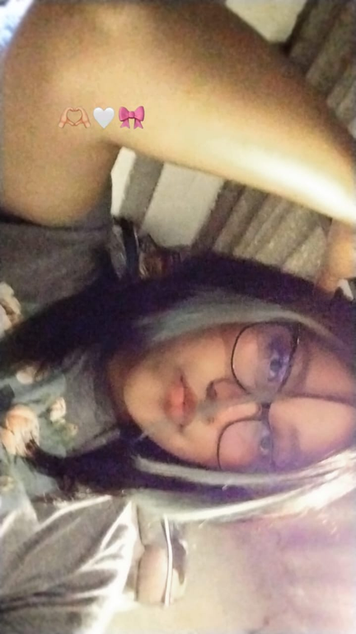
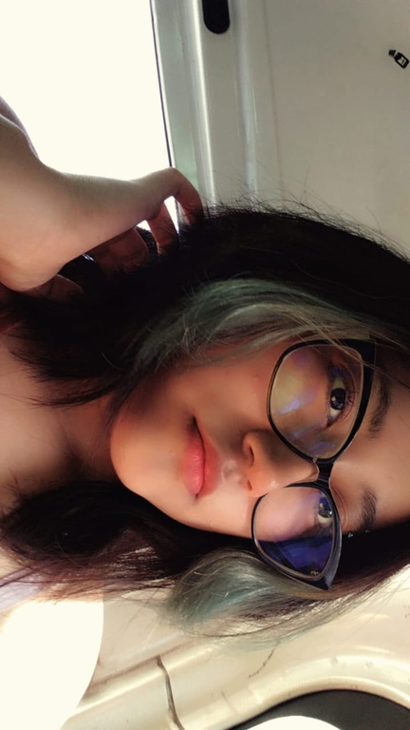
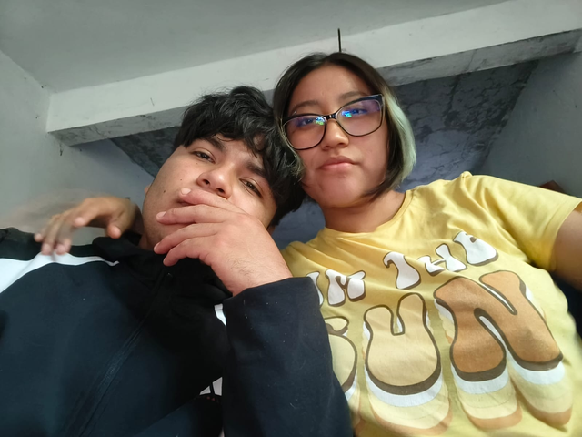
¿Por qué te amo?
Hay muchas razones por las cuales yo te amo, podria decir que por tus ojos o tu voz, que aunque son cosas que me encantan de ti, no son el verdadero motivo.
La verdad es que te amo por tu forma de ser tan caotica pero a la vez tan tierna y delicada, amo tus muestras tan unicas de amor, amo que cada vez que te voy a ver a tu casa me recibes con toda la alegria del mundo, te amo por quien me haces ser cuando estoy junto a ti, te amo porque me haz hecho ver de que soy capaz cuando amo de verdad, te amo porque a pesar de todo lo que hemos pasado siempre me has elegido una y otra vez
❤️
❤️
❤️

Slide 8
100 razones por las cuales yo te amo
76. Porque hay algo en ella que siempre me atrae.
77. Porque me encanta su manera de demostrar cariño.
78. Porque me gusta cuando se preocupa por pequeños detalles.
79. Porque me gusta hacerla sentir amada.
80. Porque quiero ser alguien en quien pueda apoyarse.
81. Porque me gusta cuando somos nosotros contra los problemas.
82. Porque juntos podemos aprender y crecer.
83. Porque me hace valorar más el presente.
84. Porque me enseña que amar también es tener paciencia.
85. Porque me hace querer cuidar nuestra relación.
86. Porque me gusta la conexión que tenemos.
87. Porque puedo encontrar tranquilidad en su compañía.
88. Porque me encanta escucharla hablar de lo que le apasiona.
89. Porque tiene una belleza que va mucho más allá de lo físico.
90. Porque cada día encuentro una razón nueva para quererla.
91. Porque no necesito que sea perfecta para amarla.
92. Porque amo su forma de ser, incluso con sus pequeñas imperfecciones.
93. Porque quiero estar a su lado cuando las cosas sean fáciles.
94. Porque también quiero estar cuando las cosas sean difíciles.
95. Porque quiero seguir aprendiendo a amar mejor.
96. Porque elegiría conocerla una y otra vez.
97. Porque entre millones de personas, ella se volvió especial para mí.
98. Porque mi corazón encontró algo en ella que no encontró en nadie más.
99. Porque cuando estoy con ella, siento que estoy donde quiero estar.
100. Porque no necesito 100 motivos para amarla; pero si me pidieran mil, encontraría mil más. ❤️
1. Porque me hace sonreír incluso en los días difíciles.
2. Porque puedo ser yo mismo cuando estoy a su lado.
3. Porque su sonrisa ilumina mis días.
4. Porque sus ojos tienen algo que me encanta.
5. Porque me escucha cuando necesito hablar.
6. Porque me hace sentir querido.
7. Porque confía en mí.
8. Porque puedo confiar en ella.
9. Porque me apoya en mis sueños.
10. Porque celebra mis logros conmigo.
11. Porque está en mis momentos buenos y malos.
12. Porque me hace sentir especial.
13. Porque sus abrazos me dan tranquilidad.
14. Porque un beso suyo puede cambiar mi día.
15. Porque me gusta escuchar su voz.
16. Porque me encanta su forma de reír.
17. Porque tiene una manera única de ser.
18. Porque admiro su personalidad.
19. Porque me inspira a ser mejor.
20. Porque me hace sentir acompañado.
21. Porque puedo hablar con ella de cualquier cosa.
22. Porque tenemos recuerdos que nadie puede reemplazar.
23. Porque cada momento a su lado tiene algo especial.
24. Porque me gusta cómo me mira.
25. Porque me hace sentir en casa.
26. Porque incluso cuando no hablamos, disfruto estar con ella.
27. Porque conoce partes de mí que pocos conocen.
28. Porque acepta mis defectos.
29. Porque me ayuda a aceptar los míos.
30. Porque me demuestra cariño de muchas maneras.
31. Porque me importa profundamente su felicidad.
32. Porque quiero verla cumplir sus sueños.
33. Porque me gusta cuidar de ella.
34. Porque me gusta que se preocupe por mí.
35. Porque juntos podemos superar momentos difíciles.
36. Porque me hace sentir que no estoy solo.
37. Porque cada abrazo suyo se siente diferente.
38. Porque su felicidad también me hace feliz.
39. Porque me encanta verla emocionarse por algo que le gusta.
40. Porque tiene detalles que quizá ni siquiera nota.
41. Porque me hace reír con cosas simples.
42. Porque puedo contarle mis preocupaciones.
43. Porque puedo compartir mis alegrías con ella.
44. Porque me conoce cada día un poco más.
45. Porque yo también quiero conocer cada parte de ella.
46. Porque me gusta aprender de ella.
47. Porque admiro su fortaleza.
48. Porque admiro su forma de seguir adelante.
49. Porque me hace querer un futuro a su lado.
50. Porque cuando pienso en ella, sonrío sin darme cuenta.
51. Porque su presencia hace especiales los momentos sencillos.
52. Porque me gusta caminar a su lado.
53. Porque me gusta compartir mis planes con ella.
54. Porque me gusta imaginar aventuras juntos.
55. Porque me hace sentir mariposas.
56. Porque todavía puede ponerme nervioso.
57. Porque me gusta sorprenderla.
58. Porque me gusta verla feliz con mis detalles.
59. Porque sus palabras pueden tranquilizarme.
60. Porque su cariño significa mucho para mí.
61. Porque me recuerda que el amor también está en las cosas pequeñas.
62. Porque me gusta su forma de pensar.
63. Porque me encanta descubrir nuevas cosas de ella.
64. Porque cada recuerdo juntos tiene un lugar especial en mi corazón.
65. Porque me gusta recordar cómo nos conocimos.
66. Porque me gusta todo lo que hemos vivido juntos.
67. Porque incluso los momentos difíciles nos han enseñado algo.
68. Porque quiero seguir creando recuerdos con ella.
69. Porque quiero estar presente en sus momentos importantes.
70. Porque quiero verla alcanzar todo aquello que desea.
71. Porque me importa lo que siente.
72. Porque sus problemas también me preocupan.
73. Porque sus alegrías también se sienten como mías.
74. Porque me gusta decirle cuánto la quiero.
75. Porque nunca me canso de verla.
P
Porque no necesito 100 motivos para amarla; pero si me pidieran mil, encontraría mil más. ❤️

Slide 9
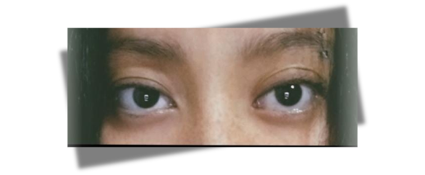
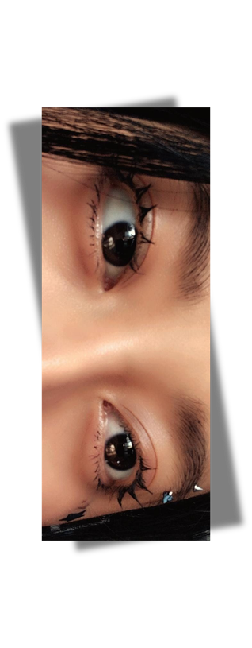
Tus ojos y tu amor
Tus ojos tienen una forma de hacerme olvidar todo por un momento. Podría mirarlos durante horas y aun así sentir que nunca me cansaría. En ellos encuentro una belleza que no se compara con la luna, las estrellas ni con ningún paisaje.
Pero más allá de tus ojos, está tu amor, y eso es lo que más valoro de ti. Tu amor me hace sentir querido, acompañado y afortunado. Me has demostrado que amar no solo es decirlo, sino estar, cuidar, comprender y compartir momentos.
Amo tus ojos porque en ellos veo algo hermoso, pero amo tu amor porque en él encontré un lugar donde quiero quedarme. ❤️

Slide 10
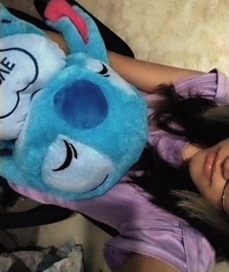
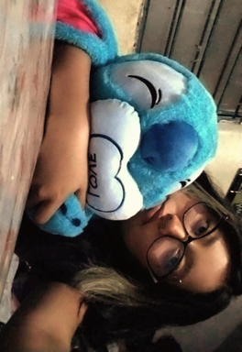
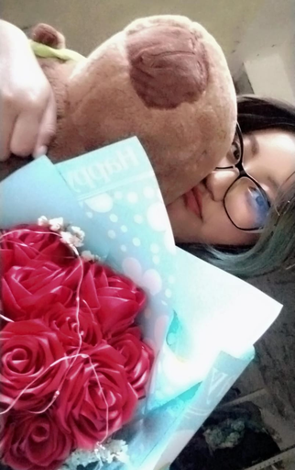
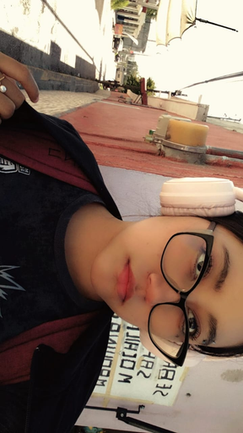

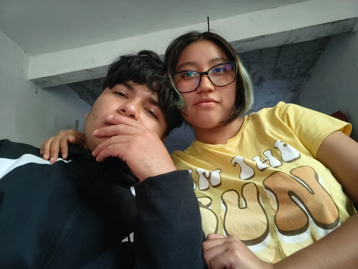
Lo nuestro
Lo nuestro es mucho más que una simple historia de amor. Son todos esos momentos que hemos compartido, las risas, los abrazos, las conversaciones, los recuerdos y también las dificultades que hemos aprendido a superar juntos.
No todo ha sido perfecto, pero creo que eso también hace especial nuestra historia. Porque a pesar de los días difíciles, seguimos encontrando razones para elegirnos y seguir adelante.
Después de todo este tiempo, todavía me emociona pensar en todo lo que hemos vivido y, sobre todo, en todo lo que nos queda por vivir.
No sé qué nos espera en el futuro, pero sé que quiero seguir construyéndolo contigo.
Porque de todas las historias que podría haber vivido, me alegra que la nuestra sea la que estoy escribiendo contigo. ❤️

Slide 11
Lo que nos depara
No sabemos exactamente qué nos espera en el futuro, pero hay algo que sí sé: quiero descubrirlo contigo.
Quiero que todavía nos queden muchos momentos por vivir, lugares por conocer, sueños por cumplir y recuerdos por crear. Quizá el camino no siempre sea fácil, pero mientras podamos caminarlo juntos, cualquier obstáculo valdrá la pena.
Quiero seguir viendo cómo crecemos, cómo cambiamos y cómo nuestro amor sigue encontrando nuevas formas de demostrarse.
Porque no sé qué nos depara el mañana, pero sí sé con quién quiero vivirlo: contigo. ❤️

Slide 12
Gracias
Feliz cumpleaños, my sun <3
Hoy no solo celebro el día en que naciste, también celebro la suerte que tuve de encontrarte y poder compartir una parte de mi vida contigo.
Deseo que este nuevo año de tu vida esté lleno de momentos bonitos, sueños cumplidos, sonrisas y todo aquello que haga feliz a tu corazón. Y espero poder estar a tu lado para disfrutar muchos de esos momentos contigo.
Gracias por ser tú, por todo lo que hemos vivido y por cada recuerdo que hemos creado juntos. Te amo muchísimo y espero que nunca olvides lo especial que eres para mí.
Feliz cumpleaños, my sun
Que este sea otro capítulo hermoso de nuestra historia.

